Slide 1

25-1 파이썬 프로그래밍 1-7차 과제 (9장 응용 예제 실습)
김지우 / 2022158067
컴퓨터공학부 소프트웨어전공 4학년
2025. 05. 14 (수)

Slide 2
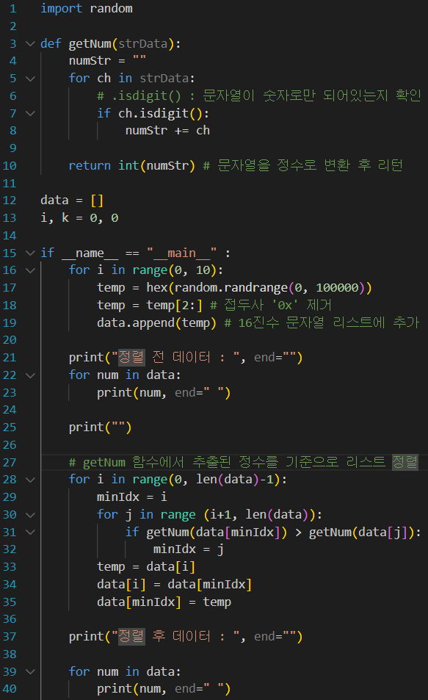
1-7차 과제 수행 결과 (1/2)
랜덤으로 부여된 16진수 문자열에서 숫자를 추출하고 해당 정수 값을 기준으로 리스트를 정렬하는 프로그램
각 문자열이 포함한 정수 값을 기준으로 정렬된 리스트 결과
5 13 169 368 426 834 962 1195 1319 1321
한국공학대학교 컴퓨터공학부
Page 02

Slide 3
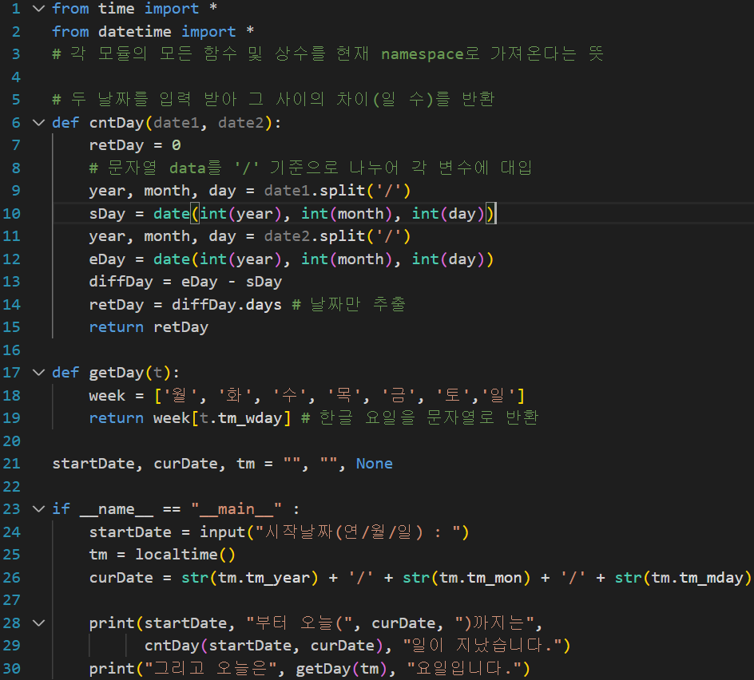

1-7차 과제 수행 결과 (2/2)
사용자가 입력한 시작일부터 오늘 일자까지의 차이와
오늘의 요일을 계산하여 출력하는 프로그램
입력한 날짜부터 오늘까지 몇 일이 지났는지, 그리고 오늘은 몇 요일인지 출력된 결과
한국공학대학교 컴퓨터공학부
Page 03

